Slide 1


4. ÜNITE:
IŞIĞIN DÜN YASI
IŞIĞIN YAYILMASI

Slide 2

ışık bir madde midir?

Slide 3


HANGISINDE IŞIĞI GÖREBILIRIZ?

Slide 4
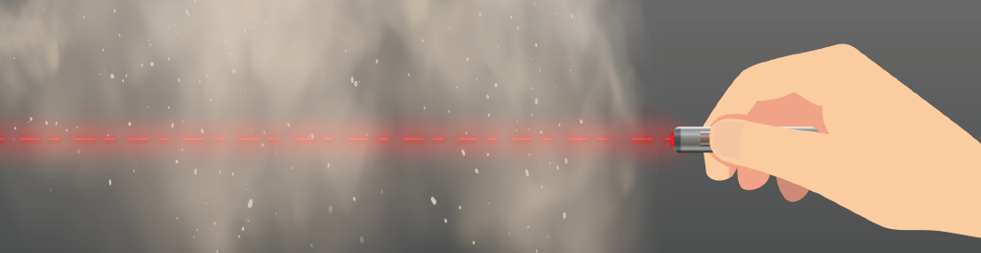
Işık doğrusal yayılır.

Slide 5
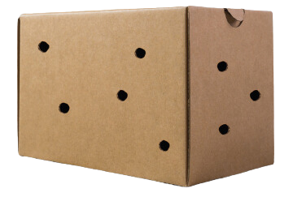
Işık her yöne doğru ve doğrusal yayılır.

Slide 6
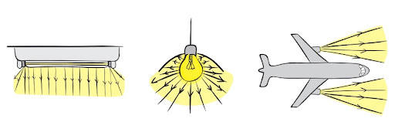
Bir kaynaktan çıkan ışık, ışık ışınları ile çizilir.

Slide 7
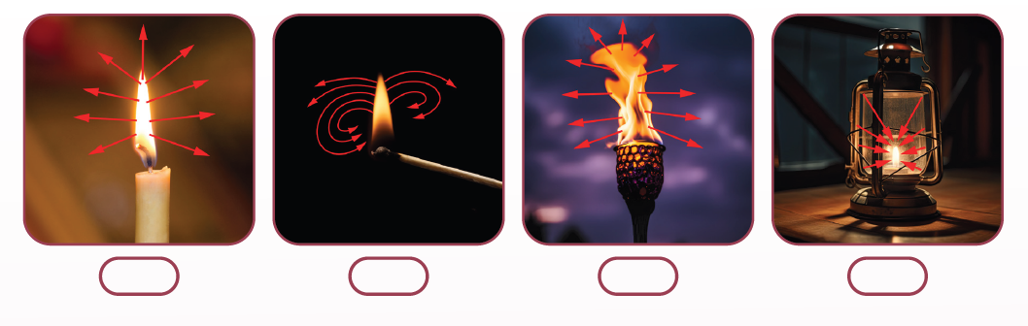
Hangileri doğru çizilmiştir?

Slide 8
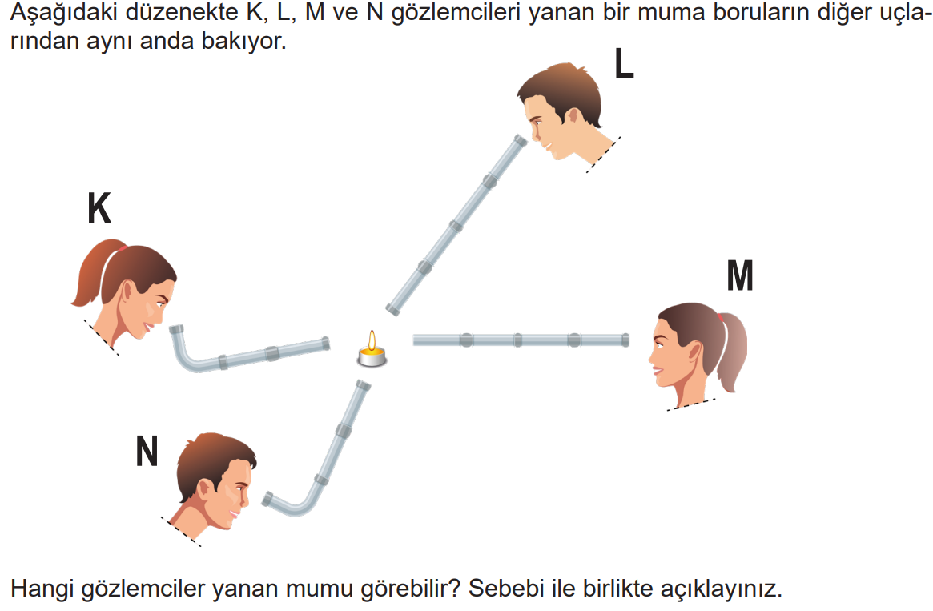

Slide 9
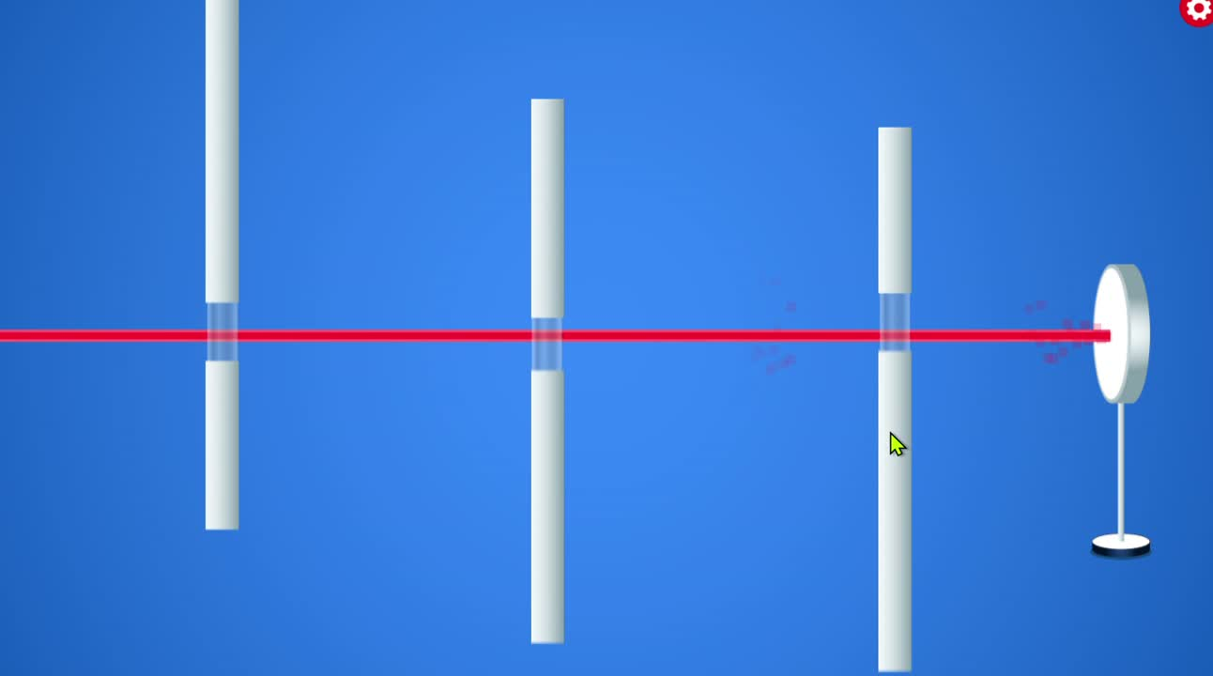

Slide 10

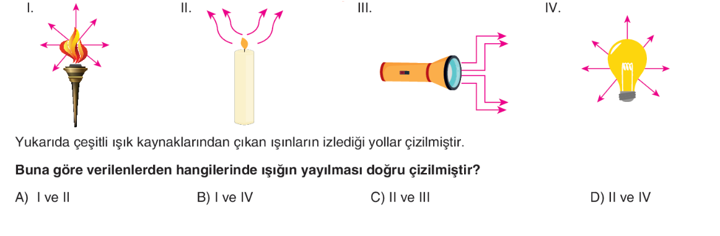

Slide 11

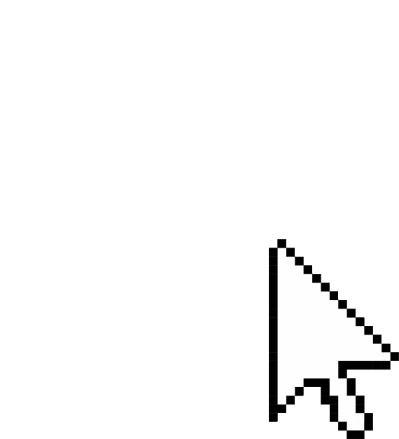


@mervehocaile
@mervehocaile
Konu anlatım videoları, ders ve içerik dosyaları için takip etmeyi unutma!

